Slide 1
Биомеханический аспект действий в плавании
Работу выполнила Бадмаев Данил Дмитриевич
Студент 202 группы ФГБОУ ВО «ВГАФК»
Научные руководители:
Лущик И.В., доцент кафедры ТиТФКиС ФГБОУ ВО «ВГАФК» и
Абдрахманова И.В., доцент кафедры ТиТФКиС ФГБОУ ВО «ВГАФК»

Slide 2
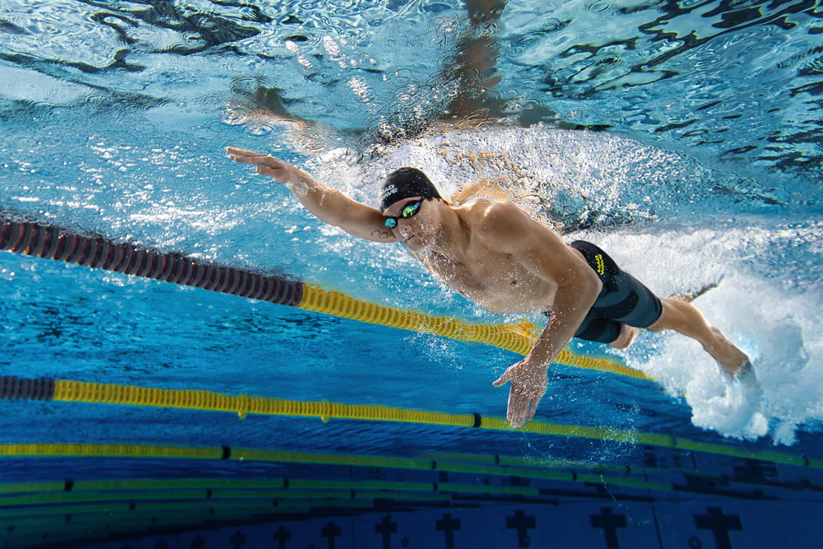
Введение
ПЛАВАНИЕ ЯВЛЯЕТСЯ ВАЖНОЙ ЧАСТЬЮ ДВИГАТЕЛЬНОЙ КУЛЬТУРЫ ЧЕЛОВЕКА. Плавание — метод передвижения человека и животных в воде, который не подразумевает контакт с дном. Плавание является способом передвижения, развлечением и отдыхом, а также видом спорта.

Slide 3
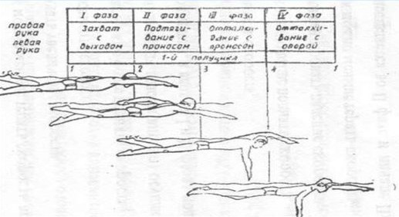
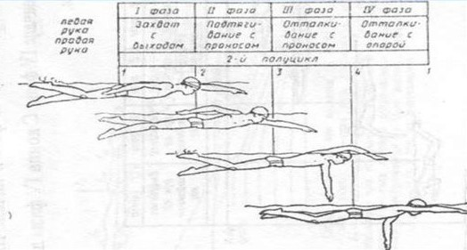
КИНЕМАТИКА ПЛАВАНИЯ: КРОЛЬ
ЗАДАЧИ:
I фаза - как можно меньше терять скорость
продвижения вперед
II фаза - начать увеличение скорости
III фаза - повысить скорость
IV фаза - как можно более поднять скорость.
Выдох (при повороте головы вправо)
осуществляется в III и IV фазах первого полуцикла,
а вдох - в I и II фазах полуцикла.
1 —ВЫХОД ЛОКТЯ ЛЕВОЙ РУКИ ИЗ ВОДЫ;
2 - ВЫХОД ЛЕВОЙ КИСТИ
ИЗ ВОДЫ;
3 —ПРОХОЖДЕНИЕ ЛОКТЯ ПРАВОЙ РУКИ МИМО ПЛЕЧА;
4 –МОМЕНТ ПОЛНОГО ПОГРУЖЕНИЯ ЛЕВОЙ РУКИ В ВОДУ; ВТОРОЙ
ПОЛУЦИКЛ АНАЛОГИЧЕН ПЕРВОМУ, ОН НАЧИНАЕТСЯ С ВЫХОДА
ЛОКТЯ ПРАВОЙ РУКИ ИЗ ВОДЫ (ПО Р. ХАЛЬЯНДУ)
ШЕСТИУДАРНЫЙ КРОЛЬ ПРИМЕНЯЕТСЯ НА СПРИНТЕРСКИХ
ДИСТАНЦИЯХ, А ДВУКРАТНЫЙ - НА СТАЙЕРСКИХ. ОБУЧЕНИЕ ДЕТЕЙ
НАЧИНАЮТ С ШЕСТИУДАРНОГО ВАРИАНТА.

Slide 4
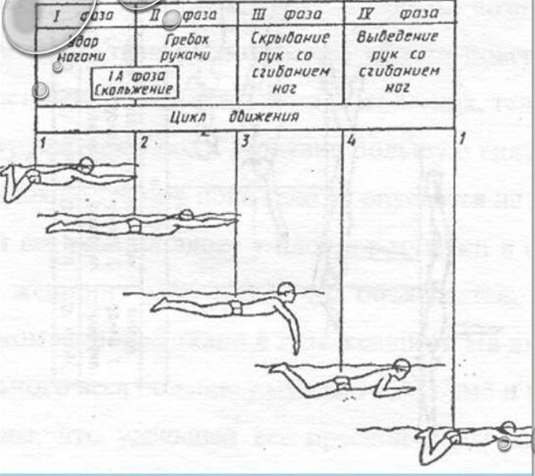
КИНЕМАТИКА ПЛАВАНИЯ: БРАСС
1 – НАЧАЛО РАЗГИБАНИЯ В КОЛЕННЫХ СУСТАВАХ
2 – МОМЕНТ ВЫПРЯМЛЕНИЯ НОГ
В КОЛЕННЫХ СУСТАВАХ
3 – ОКОНЧАНИЕ ДВИЖЕНИЯ КИСТЕЙ НАЗАД
4 – НАЧАЛО РАЗГИБАНИЯ РУК В ЛОКТЕВЫХ СУСТАВАХ (ПО Р. ХАЛЬЯНДУ С СОАВТ.)
ЗАДАЧИ:
I ФАЗА - ПОВЫСИТЬ СКОРОСТЬ,
II ФАЗА - КАК МОЖНО ВЫШЕ ПОДНЯТЬ СКОРОСТЬ
III ФАЗА - МИНИМИЗИРОВАТЬ ПАДЕНИЕ СКОРОСТИ
IV ФАЗА - КАК МОЖНО МЕНЬШЕ ТЕРЯТЬ СКОРОСТЬ
ВЫДОХ ОСУЩЕСТВЛЯЕТСЯ ВО II ФАЗЕ И
НАЧАЛЕ III ФАЗЫ, А ВДОХ - В КОНЦЕ III ФАЗЫ
И НАЧАЛЕ IV ФАЗЫ. С КОНЦА IV ФАЗЫ ДО
НАЧАЛА II ФАЗЫ -ЗАДЕРЖКА ДЫХАНИЯ

Slide 5
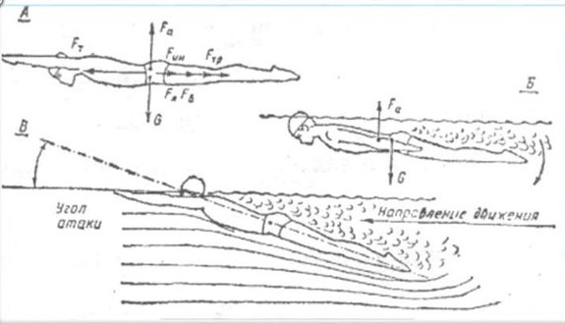
Силы, действующие при плавании
G — СИЛА ТЯЖЕСТИ;
FТ — СИЛА ТЯГИ, СОЗДАВАЕМАЯ
ДВИЖЕНИЯМИ ПЛОВЦА;
FА — ВЫТАЛКИВАЮЩАЯ (АРХИМЕДОВА)
СИЛА; FИН - СИЛА ИНЕРЦИИ, ВОЗНИКАЮЩАЯ
ПРИ УСКОРЕНИИ Н ТОРМОЖЕНИИ ТЕЛА
ПЛОВЦА.
FТР — СИЛА ТРЕНИЯ;
FВ — СИЛА ЛОБОВОГО СОПРОТИВЛЕНИЯ
ВОДЫ.
FТВ — ТОРМОЗЯЩАЯ СИЛА
ВИХРЕОБРАЗОВАНИЯ (И СИЛА
ВОЛНООБРАЗОВАНИЯ, ДЕЙСТВУЮЩАЯ В ТОМ
ЖЕ НАПРАВЛЕНИИ)

Slide 6
динамика плавания
ГОРИЗОНТАЛЬНО-НАПРАВЛЕННЫЕ СИЛЫ:
ПРОДВИГАЮЩАЯ СИЛА
СИЛА ЛОБОВОГО СОПРОТИВЛЕНИЯ
СИЛА СОПРОТИВЛЕНИЯ ВИХРЕОБРАЗОВАНИЯ
(СОЗДАЕТСЯ РАЗНОСТЬ ДАВЛЕНИЙ, КОТОРОЕ
КАК БЫ ОТСАСЫВАЮТ ТЕЛО НАЗАД).
ВЕРТИКАЛЬНО-НАПРАВЛЕННЫЕ СИЛЫ:
СИЛЫ ТЯЖЕСТИ (G)
ВЫТАЛКИВАЮЩАЯ СИЛА
ПОДЪЕМНАЯ СИЛА
ВО ВРЕМЯ СКОЛЬЖЕНИЯ ОПУСКАНИЕ ГОЛОВЫ
ПЛОВЦА ВНИЗ УВЕЛИЧИВАЕТ СОПРОТИВЛЕНИЕ
НА 8-12%, А ОТКЛОНЕНИЕ ЕЕ ОТ ОПТИМАЛЬНОГО
ПОЛОЖЕНИЯ ВВЕРХ - НА 10-20%;
СИЛА ТРЕНИЯ О ВОДУ;
СИЛА СОПРОТИВЛЕНИЯ ВОЛНООБРАЗОВАНИЯ;
СИЛЫ ИНЕРЦИИ.

Slide 7
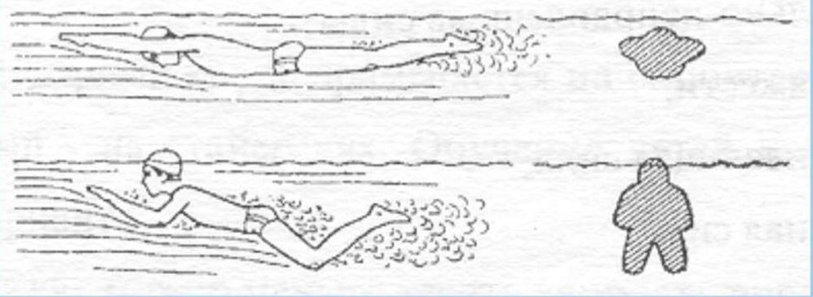
Величина миделева (лобового) сечения тела и завихрение водяных струй при разных положениях пловца в воде (по Л. П. Макаренко)

Slide 8
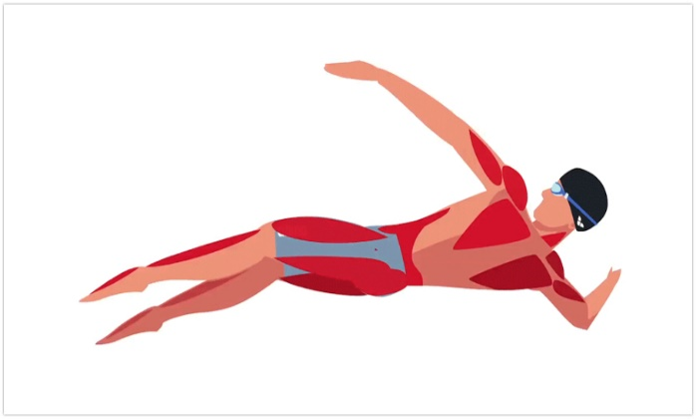
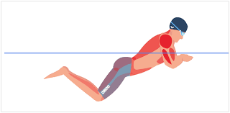
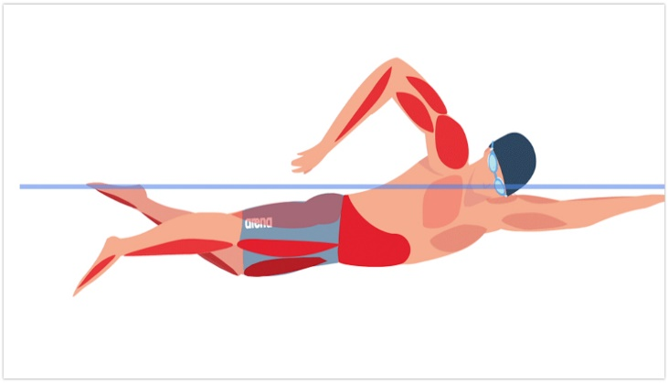
ТОПОГРАФИЯ РАБОТАЮЩИХ МЫШЦ
ЭФФЕКТИВНОЕ ИСПОЛЬЗОВАНИЕ ГРЕБКОВ РУКАМИ И НОГАМИ ВОЗМОЖНО В
ТОМ СЛУЧАЕ:
-ЕСЛИ ТУЛОВИЩЕ ПЛОВЦА ПРЕДСТАВЛЯЕТ СОБОЙ ДОСТАТОЧНО
ЖЕСТКУЮ КОНСТРУКЦИЮ, КОТОРАЯ НАХОДИТСЯ В ОБТЕКАЕМОМ И
УРАВНОВЕШЕННОМ ПОЛОЖЕНИИ.
В БРАССЕ ВЫСОКА АКТИВНОСТЬ МЫШЦ НОГ.
ОСТАЛЬНЫЕ ЖЕ МЫШЦЫ
ТУЛОВИЩА ДОЛЖНЫ БЫТЬ РАССЛАБЛЕНЫ.
ПРИ ПЛАВАНИИ КРОЛЕМ НАИБОЛЕЕ АКТИВНЫ МЫШЦЫ,
ОСУЩЕСТВЛЯЮЩИЕ СГИБАНИЕ КИСТИ.
ОБЕСПЕЧИВАЕТСЯ
ЗА СЧЕТ
НАПРЯЖЕНИЯ МЫШЦ ЖИВОТА И СПИНЫ

Slide 9
ЭНЕРГЕТИКА ПЛАВАНИЯ
СИЛЫ, ОТ КОТОРЫХ ЗАВИСИТ СОПРОТИВЛЕНИЕ ВОДЫ, ЯВЛЯЮТСЯ
ОСНОВНЫМИ ИЗ ТЕХ, ЧТО ПРИХОДИТСЯ ПРЕОДОЛЕВАТЬ ПЛОВЦУ.
ПЛОТНОСТЬ ВОДЫ В 800 РАЗ БОЛЬШЕ ПЛОТНОСТИ ВОЗДУХА
ПЛАВАНИЕ ТРЕБУЕТ БОЛЬШИХ ЗАТРАТ ЭНЕРГИИ И ЯВЛЯЕТСЯ НАИМЕНЕЕ ЭКОНОМИЧНЫМ
ВИДОМ ЛОКОМОЦИЙ ЧЕЛОВЕКА.
КОЭФФИЦИЕНТ ПОЛЕЗНОГО ДЕЙСТВИЯ У ПЛОВЦОВ 1-5%
ПРИ НАЗЕМНЫХ
ЛОКОМОЦИЯХ ЧЕЛОВЕКА - 20-40%
У ЧЕЛОВЕКА В ЛАСТАХ ОКОЛО 17%

Slide 10
ОПТИМИЗАЦИЯ ПЛАВАНИЯ
ОСНОВНЫМИ ТРЕБОВАНИЯМИ К ТЕХНИКЕ И ТАКТИКЕ ПЛОВЦА ЯВЛЯЮТСЯ:
МАКСИМАЛИЗИРОВАНИЕ СИЛЫ ТЯГИ
И МИНИМИЗИРОВАНИЕ
СУММЫ ТОРМОЗЯЩИХ СИЛ.
ВАЖНО ИСКЛЮЧИТЬ НЕПРОИЗВОДИТЕЛЬНЫЕ ЗАТРАТЫ ЭНЕРГИИ:
-УСТРАНИТЬ ЛИШНИЕ ДВИЖЕНИЯ
-ВЫБРАТЬ ОПТИМАЛЬНЫЙ ТЕМП ДВИЖЕНИЙ
-СНИЗИТЬ ВЕЛИЧИНЫ ТОРМОЗЯЩИХ СИЛ
-УСТРАНИТЬ НЕПРОИЗВОДИТЕЛЬНЫЕ МЫШЧНЫЕ НАПРЯЖЕНИЯ.
В ПЛАВАНИИ, КАК НИ В ОДНОМ ДРУГОМ ВИДЕ СПОРТА, ВАЖНО УМЕНИЕ
РАССЛАБЛЯТЬ ТЕ МЫШЦЫ, КОТОРЫЕ В ДАННЫЙ МОМЕНТ НЕ УЧАСТВУЮТ В
ВЫПОЛНЕНИИ ПРОДВИГАЮЩЕЙ РАБОТЫ.
ВЫНОС РУК ПО ВОЗДУХУ УМЕНЬШАЕТ ВРЕДНОЕ СОПРОТИВЛЕНИЕ ВОДЫ, И
ПОЗВОЛЯЕТ БОЛЕЕ БЫСТРО ЗАНЯТЬ ИСХОДНОЕ ПОЛОЖЕНИЕ ДЛЯ
ОЧЕРЕДНОГО ГРЕБКА, Т.Е. ПОВЫШАЕТ ТЕМП ПЛАВАТЕЛЬНЫХ ДВИЖЕНИЙ. С
ДРУГОЙ СТОРОНЫ, ВЫНОС РУК ПО ВОЗДУХУ УХУДШАЕТ ПЛАВУЧЕСТЬ ТЕЛА.

Slide 11
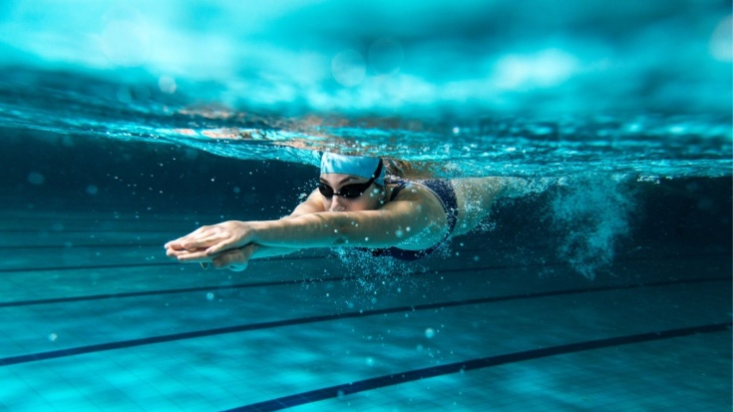
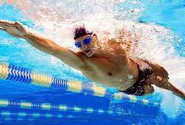
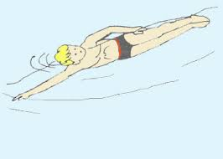
ПРИНЯТАЯ ПРИ ПЛАВАНИИ КРОЛЕМ КИНЕМАТИКА ДВИГАТЕЛЬНЫХ ДЕЙСТВИЙ ОБЕСПЕЧИВАЕТ МЕНЬШИЕ ВЕЛИЧИНЫ СИЛ ЛОБОВОГО СОПРОТИВЛЕНИЯ, СОПРОТИВЛЕНИЯ ВИХРЕОБРАЗОВАНИЯ И СИЛ ИНЕРЦИИ РАЗГОНЯЕМЫХ И ТОРМОЗИМЫХ ЗВЕНЬЕВ ТЕЛА.
ЧЕМ МЕНЬШЕ УГОЛ АТАКИ, ТЕМ МЕНЬШЕ:
МИДЕЛЬ ТЕЛА
СИЛА ЛОБОВОГО СОПРОТИВЛЕНИЯ
ПОВЕРХНОСТЬ ОТРЫВА СТРУЙ
СИЛА СОПРОТИВЛЕНИЯ ВИХРЕОБРАЗОВАНИЯ.
ПЛОВЕЦ ДОЛЖЕН ВЫБИРАТЬ ПОЛОЖЕНИЕ ТЕЛА ПО ВОЗМОЖНОСТИ ГОРИЗОНТАЛЬНОЕ И ВЫТЯНУТОЕ В НАПРАВЛЕНИИ ПЕРЕДВИЖЕНИЯ.

Slide 12
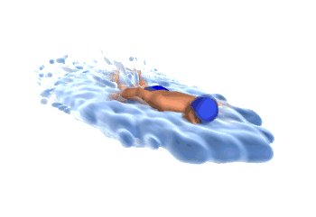
Спасибо за внимание!

